Slide 1
DISEÑO, SIMULACIÓN E IMPLEMENTACIÓN DE REDES DE ALIMENTACIÓN PARA ARREGLOS DE ANTENAS EN LA BANDA C
AUTOR: OCHOA RAMOS, JUAN SEBASTIÁN
DIRECTOR: ING. HARO, RAÚL
CODIRECTOR: ING. MONTOYA, LUIS

Slide 2
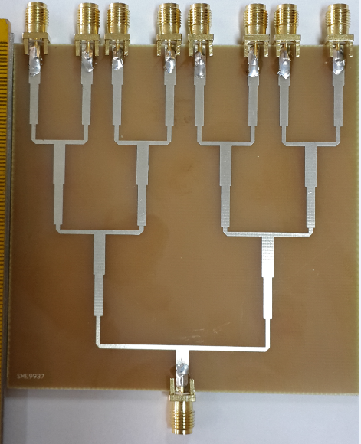
Agenda
Antecedentes
Selección
Software
Diseño
Simulación
Implementación
Resultados
Conclusiones

Slide 3
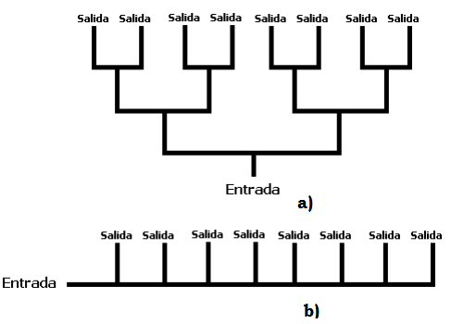
Antecedentes - Qué son las redes de alimentación?
Son las maneras de dotar de potencia desde un puerto de entrada y distribuirla a uno o varios elementos radiantes individuales. Microstrip – Guía de onda – SIW.
La alimentación de un arreglo de antenas puede darse a través de una sola línea o por varias líneas de alimentación, a lo que se conoce como red de alimentación en serie (series-feed) y red corporativa de alimentación (corporated-feed), respectivamente
Notes:
The electromagnetic waves in free space propagate in the transverse electromagnetic mode (TEM). The electric and magnetic fields are mutually perpendicular and further in quadrature with the direction of i.e. along the transmission line Coaxial and parallel wire transmission line employ TEM mode. In this mode the electromagnetic field lines are contained entirely within the dielectric between the lines.But the microstrip structure involves an abrupt dielectric interface between the substrate and the air above it. Any transmission line system which is filled with a uniform dielectric can support a single well defined mode of propagation at least over a specific range of frequencies (TEM for coaxial lines TE or TM for wave guides)

Slide 4
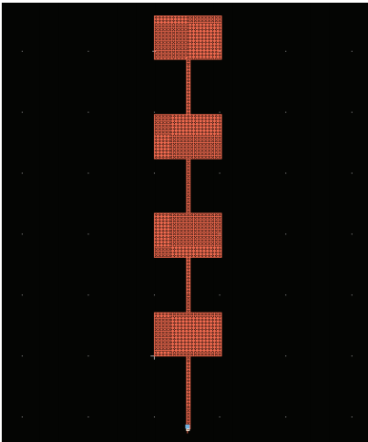
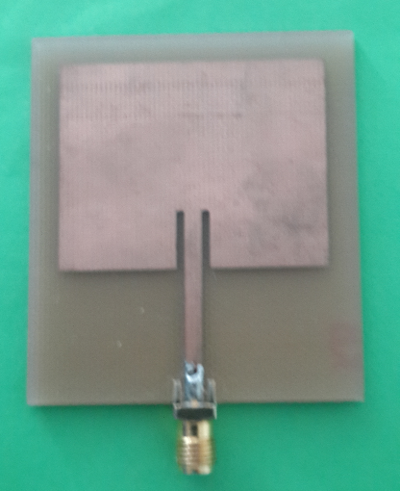
Antecedentes - A qué alimentan las redes de alimentación?
Alimentan antenas o arreglos de antenas microstrip, las cuales tienen como objetivo difundir (transmitir) ondas radioeléctricas, básicamente las antenas convierten señales eléctricas en ondas electromagnéticas que viajan por el espacio libre.
Notes:
Microstrip patch antennas have attracted widespread interest due to their small size, lightweight ,low profile ,and low cost as well as to the fact that they are simple to manufacture,suited to planar and non-planar surfaces, mechanically robust ,easily integrated with circuits, allow multifrequency operation to be achieved

Slide 5
Selección de Parámetros
Banda de Trabajo
Se refiere a la frecuencia de resonancia de la red de alimentación
Substrato
Material del cual estarán hechas las redes de alimentación
Conectores
Puertos de entrada y salida en las redes
Especificaciones Eléctricas
Puertos de entrada y salida en las redes

Slide 6
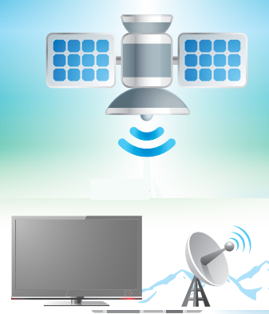
Banda de Trabajo
La banda C, es un rango del espectro radioeléctrico que comprende frecuencias entre los 3.4 a 4.2 GHz y 5.8 a 6.7 GHz.
Extremadamente confiable en los más desafiantes ambientes de lluvia.
Presenta un mejor desempeño que bandas que también son utilizadas para comunicación satelital como las bandas Ku y Ka.
Se seleccionó la frecuencia de 4GHz.
Notes:
Es extremadamente confiable incluso en regiones lluviosas, provee una cobertura extensa lo cual es indispensable para la distribución de señales de televisión y otras comunicaciones globales.

Slide 7
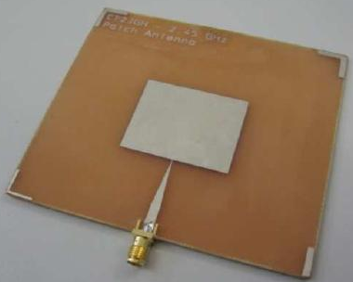
Substrato
Es un laminado delgado sobre el cual se construyen las líneas microstrip, generalmente se sugiere substratos de dieléctrico grueso y cuya constante dieléctrica sea baja, esto proporciona un mayor ancho de banda y una mejor radiación.

Slide 8
Substrato
Baquelita
Sustancia plástica totalmente sintética.
FR4
Es un material compuesto por una tela de fibra de vidrio tejida con un aglutinante de resina que es resistente a llamas.
R04003
Tipo de laminados de fibra de vidrio reforzados con hidrocarburos o cerámica especializados para circuitos de alta frecuencia
Taconic TLC
Es un material que presenta una excelente estabilidad mecánica y térmica
RT Duroid
Es un substrato que tiene una baja tangente de pérdida

Slide 9
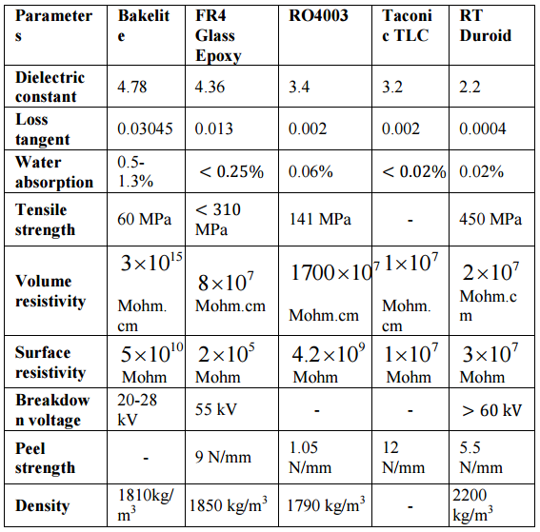
Substrato
Se elige FR4 por su fácil adquisición en el medio.
Notes:
1 lámina $50 – 9.32 5 láminas (16x10)

Slide 10
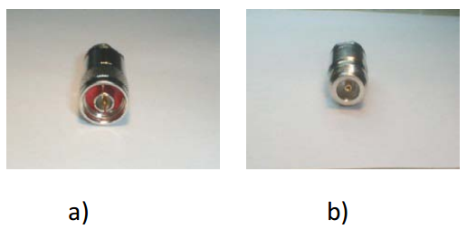
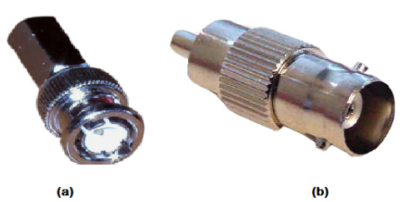
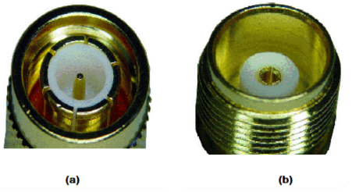
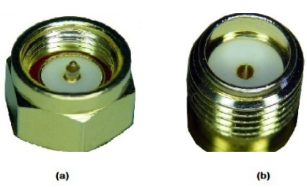
Conectores
Tipo N
Son roscados para cable coaxial, operan hasta para una frecuencia de 11 GHz
BNC
Tienen impedancia de 50 Ω, y rango de trabajo de 0 a 6 GHz.
TNC
Tienen impedancia de 50 Ω, y rango de trabajo de 0 a 12 GHz
SMA
Su tamaño es muy compacto y tienen un acabado de oro, lo que les da el valor agregado de durabilidad, y sus características principales son: impedancia de 50 Ω, y rango de trabajo de 0 a 18 GHz

Slide 11
Especificaciones Eléctricas
Banda de frecuencia | 3.5 a 4.5 GHz
Aislamiento | ≤-20 dB
Pérdidas de retorno de entrada y salida | Para 4 puertos: -6.01 dB Para 8 puertos: -9.02 dB
Variación de fase | Sin variación de fase
Interfaces | SMA de 50 ohmios

Slide 12
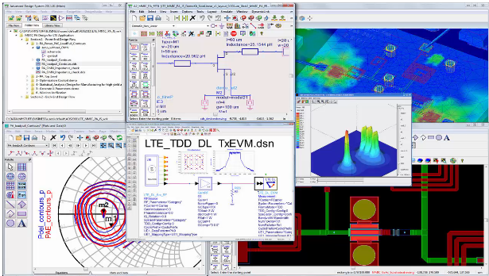
Software
Advanced Design System
ADS- es un software de diseño electrónico producido por Keysight EEsof EDA. Provee un ambiente integrado de diseño para productos electrónicos como: comunicaciones móviles, redes Wireless, comunicaciones satelitales, sistemas de rada, entre otros.

Slide 13
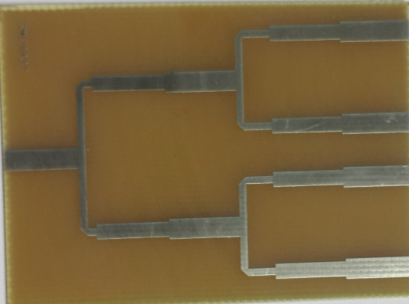
Diseño
Impedancia
Acoplamiento de Impedancias
TLIN
Escenario Ideal
MLIN
Escenario en base al substrato
MLIN (codos)
Escenario con substrato y con terminaciones de curvatura
Notes:
TLIN TRANSMISION LINE
MLIN MICROSTRIP LINE

Slide 14
Impedancia

Slide 15
Impedancia

Slide 16
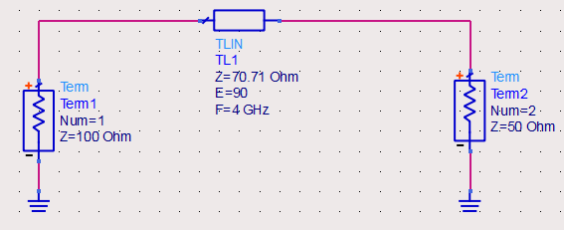
Impedancia
Transformador de $⅄/4$
$Z_{1}=\sqrt{Z_{o}∗Z_{L}}$
$Z_{1}=70,71 ohms$

Slide 17
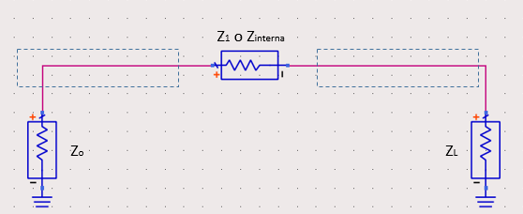
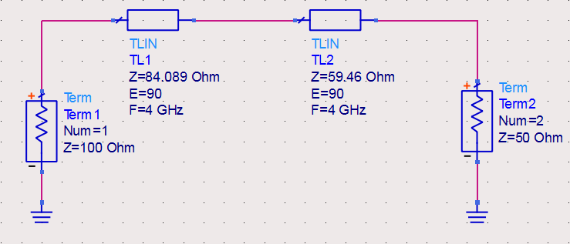
Impedancia
Transformador
multisección de $⅄/4$
$$Z_{1_{A}}=\sqrt{100∗70,71} Z_{1_{B}}=\sqrt{50∗70,71}$$
$Z_{1_{A}}=84,089 Ω$
$Z_{1_{B}}=59,460Ω$

Slide 18
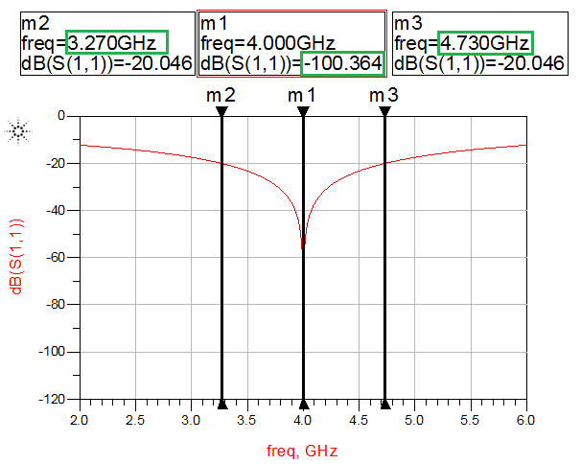
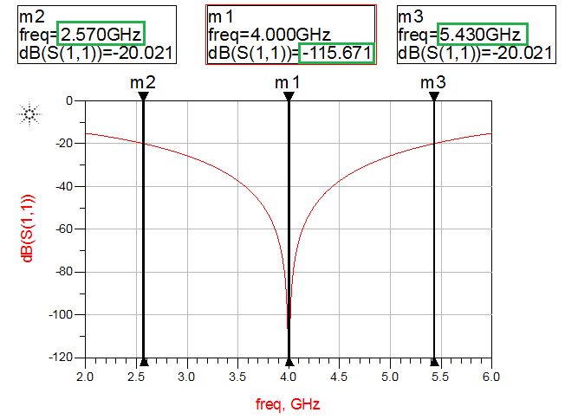
Simulación Impedancia
Sin multisección Con multisección

Slide 19
TLIN (1)

Slide 20
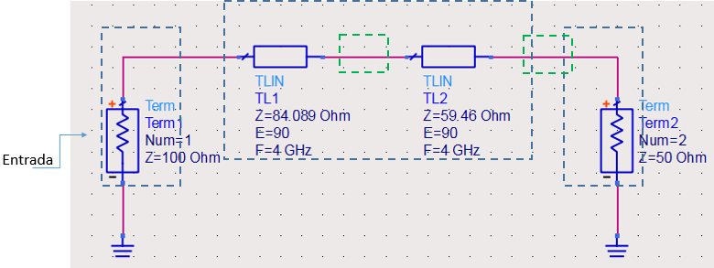
MLIN (1)

Slide 21
MLIN (1) - LineCalc

Slide 22
TLIN 4 salidas

Slide 23
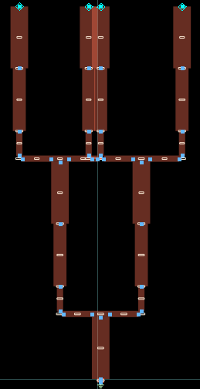
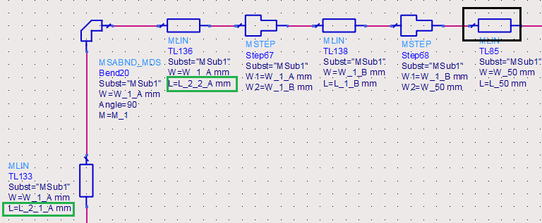
MLIN con codos 4 salidas - consideraciones

Slide 24
MLIN con codos 4 salidas

Slide 25
TLIN 8 salidas

Slide 26
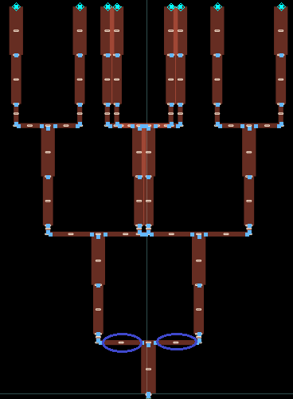
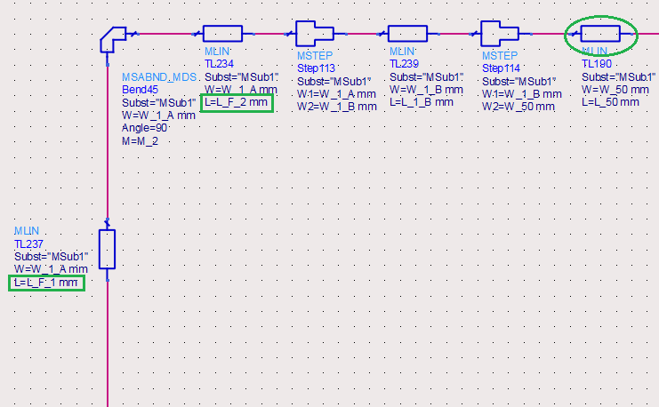
MLIN con codos 8 salidas - consideraciones
Notes:
desplazamiento por ⅄/2, el cual en principio indica que si una onda se desplaza ⅄/2 de su posición actual, seguirá resonando a la misma frecuencia y mantendrá sus mismas características. En base a ello y utilizando la ecuación 3.2 se calcula el valor de ⅄/2 y utilizando la ecuación 3.3 se calcula la longitud de deberá tener la línea de transmisión $L_{F}$.

Slide 27
MLIN con codos 8 salidas

Slide 28
Simulación Tline 4 salidas
Notes:
Con relación al ancho de banda, los puntos mínimo y máximo deberían tomarse desde el punto de corte entre la onda y el nivel de -20 dB para frecuencias menores a 4 GHz y para frecuencias mayores a 4 GHz, pero en este caso la red de alimentación presenta un funcionamiento tan ideal que la onda ni siquiera llega a cortar con el nivel de -20 dB sino que para todo el rango de simulación se muestra debajo del nivel deseado del parámetro. En resumen presenta un ancho de banda mayor a 4 GHz.

Slide 29
Simulación Mline con codos 4 salidas
Notes:
Con relación al ancho de banda, el primer cruce de la onda con el nivel de -20 dB está en la frecuencia de 2.76 GHz y el segundo punto de intersección se da a los 5.1 GHz, la diferencia de estos puntos representa el ancho de banda para esta red de alimentación, el cual es de 2.34 GHz, desde el punto de vista de diseño es un ancho de banda bastante amplio, ya que el esperado es de 1 GHz, y para este diseño desde 2.76 GHz hasta 5.1 GHz la onda se encuentra por debajo de los -20 dB y su punto más bajo se encuentra en la frecuencia de resonancia (4GHz).

Slide 30
Simulación Tline 8 salidas
Notes:
Con relación al ancho de banda, el primer cruce de la onda con el nivel de -20 dB está en la frecuencia de 2.34 GHz y el segundo punto de intersección se da a los 5.66 GHz, la diferencia de estos puntos representa el ancho de banda para esta red de alimentación, el cual es de 3.32 GHz, desde el punto de vista de diseño es un ancho de banda bastante amplio, ya que el esperado es de 1 GHz, y para este diseño desde 2.34 GHz hasta 5.66 GHz la onda se encuentra por debajo de los -20 dB y su punto más bajo se encuentra en la frecuencia de resonancia (4GHz). Cabe recalcar que como se esperaba el rango de frecuencias disminuyó con relación al escenario ideal de una red de alimentación para cuatro salidas, el cual tenía un ancho de banda mayor a 4Ghz, esta disminución es justificada ya que al aumentar el número de puertos se disminuye el rango de frecuencia de oscilación, es decir se vuelve cada vez más selectivo.

Slide 31
Simulación Mline con codos 8 salidas
Notes:
Con relación al ancho de banda, el primer cruce de la onda con el nivel de -20 dB está en la frecuencia de 3.54 GHz y el segundo punto de intersección se da a los 4.98 GHz, la diferencia de estos puntos representa el ancho de banda para esta red de alimentación, el cual es de 1.44 GHz, desde el punto de vista de diseño es un ancho de banda aceptable, ya que el esperado es de 1 GHz, y para este diseño desde 3.54 GHz hasta 4.98 GHz la onda se encuentra por debajo de los -20 dB.

Slide 32
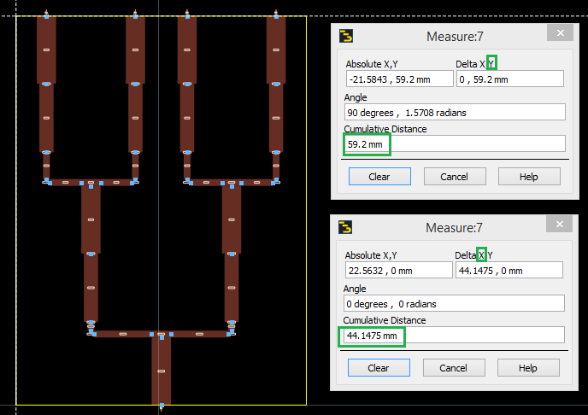
Implementación Red de alimentación 4 salidas

Slide 33
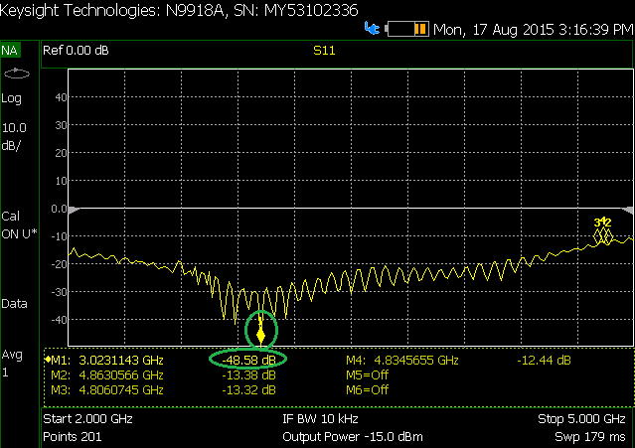
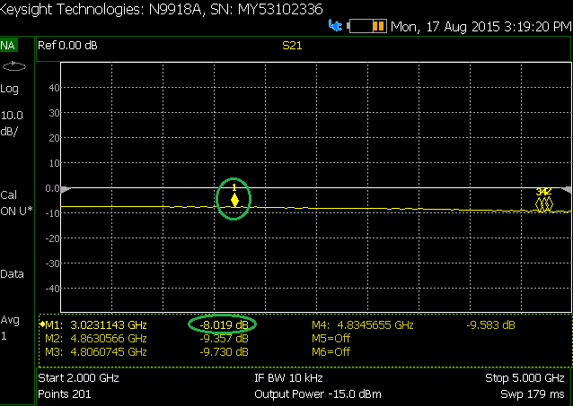
Resultados 4 salidas (Mediciones N9918A)
Notes:
Mencionar ANCHO DE BANDA

Slide 34
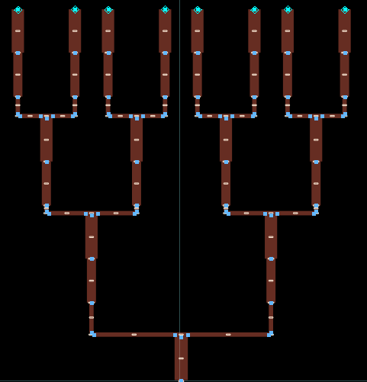
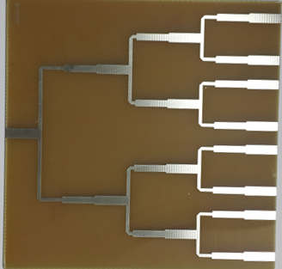
Implementación Red de Alimentación 8 salidas

Slide 35
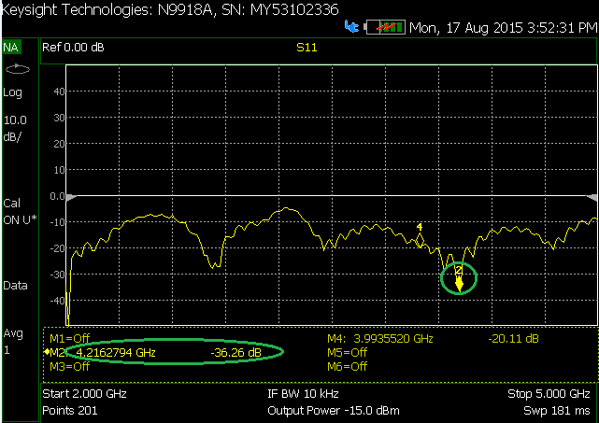
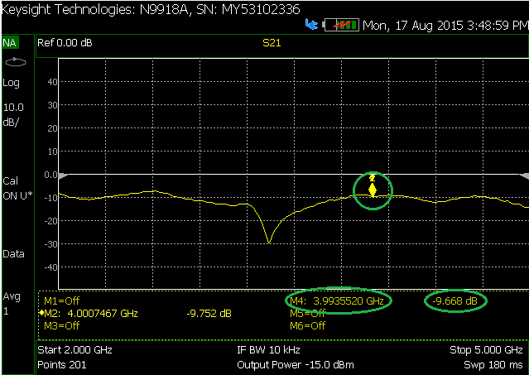
Resultados 8 salidas (Mediciones N9918A)

Slide 36
Conclusiones
Se comprobó que al utilizar multisecciones de lambda cuartos, se aumentó el ancho de banda de las redes, logrando como mejor resultado, en la red de cuatro puertos de salida un ancho de banda de 2GHz.
Se demostró que si se aumentan salidas no se varía el desempeño de la red, esto en base a que en la frecuencia de resonancia se tuvieron valores de S11 de -26.92 dB, -31.26 dB y -31.48 dB para redes de alimentación de 2, 4 y 8 salidas respectivamente.

Slide 37
Conclusiones
Experimentalmente, los parámetros de pérdidas de retorno fueron -3.27 dB, -6.47 dB y -9.78 para redes de alimentación de 2, 4 y 8 salidas respectivamente, con ello se concluye que al duplicar salidas a una red de alimentación se inserta en promedio 0.25 dB de pérdidas de retorno a un sistema debido a factores netamente de implementación

Slide 38
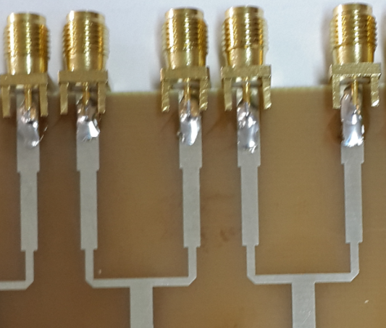
Recomendaciones
Desde el punto de vista de la etapa de implementación, debe tomarse en cuenta las dimensiones de los conectores SMA y las dimensiones de las cargas fantasma que irán conectados a esos conectores, y en base a eso aumentar la distancia física entre los puertos de salida.

Slide 39
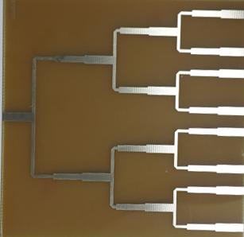
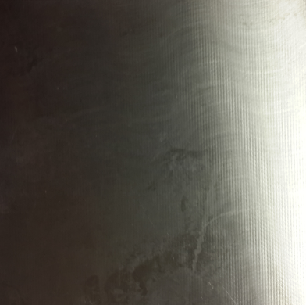
Recomendaciones
Considerar el factor económico que implica adquirir cargas fantasma para poder realizar pruebas de funcionamiento de las redes de alimentación, si se realizan redes de 16, 32 salidas.
Para implementar las redes de alimentación en el substrato, al generar los archivos para prototipadora, implementar la capa de tierra.

Slide 40
GRACIAS

